Slide 1
Laboratorio de desarrollo de software
Profesores:
Mg. Osiris Sofia
Lic. Hallar Karim
Lic. Gesto Esteban

Slide 2
Grupo Caciar
Integrantes
Carina Lopez
Cinthia Lima
Ariel Machini

Slide 3
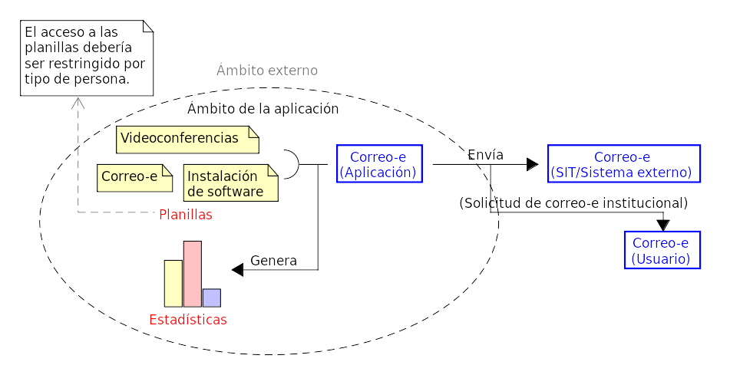
Nuestra misión
Nuestra misión como grupo en esta ocasión es desarrollar una aplicación móvil multiplataforma para el SIT.

Slide 4

Nuestra misión
Esa aplicación es SoliSIT.

Slide 5
Modelo
Vista-Controlador

Slide 6
¿Qué es?
MVC es un patrón de arquitectura de software.
Su fundamento es la separación en tres componentes diferentes delimitados por su responsabilidad: modelo, vista y controlador.

Slide 7
Componentes
Modelo
Se encarga de los datos, generalmente consultando una base de datos.
Controlador
Se encarga de controlar. Recibe órdenes del usuario; solicita datos a la capa de modelo y se los comunica a la capa de vista.
Vista
Se encarga de la representación visual de los datos: Todo lo relacionado a la interfaz gráfica.

Slide 8
¿Por qué usarlo?
MVC permite separar los componentes de nuestra aplicación dependiendo de sus responsabilidades. Esto significa que cuando hacemos un cambio en alguna parte de nuestro código este no se verá reflejado en otras partes del mismo.

Slide 9
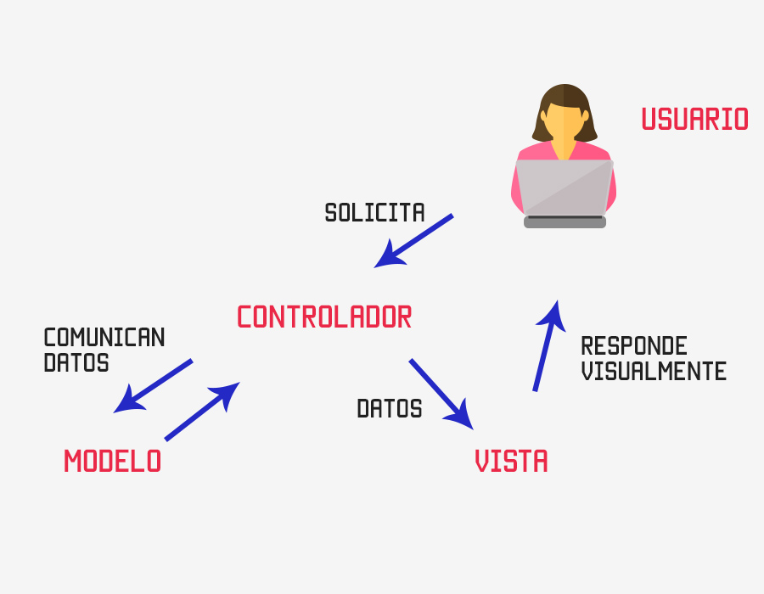
Funcionamiento

Slide 10


Slide 11




¿Qué es Ionic?
• Ionic es un framework.
• Es una herramienta gratuita y de código abierto para el desarrollo de aplicaciones híbridas basadas en HTML5, CSS y JavaScript.
• Fue construido con SASS (una extensión del lenguaje de hojas de estilo CSS) y desarrollado sobre AngularJS.

Slide 12

Características de Ionic
• Su foco de trabajo es el desarrollo web.
• Es gratuito y de código abierto.
• Sólo hay que codificar una vez.
• Permite utilizar varios componentes del dispositivo en el que la aplicación va a funcionar.
• Se diseñó con el rendimiento en mente.
• Provee diversas
"plantillas
prefabricadas".

Slide 13
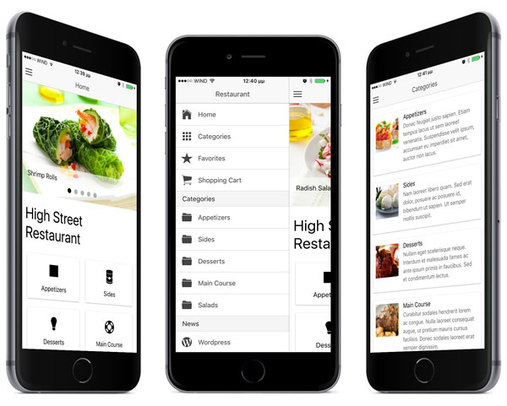
Aspectos de Ionic
• Interfaz y temas.
• Widgets.
• Diseño responsivo.
• Comunidad.

Slide 14

Ventajas y desventajas

Slide 15
Ejemplos

Slide 16
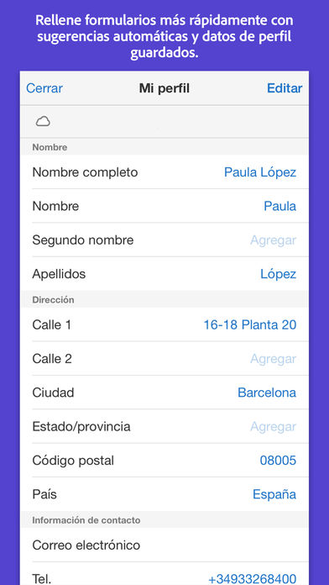
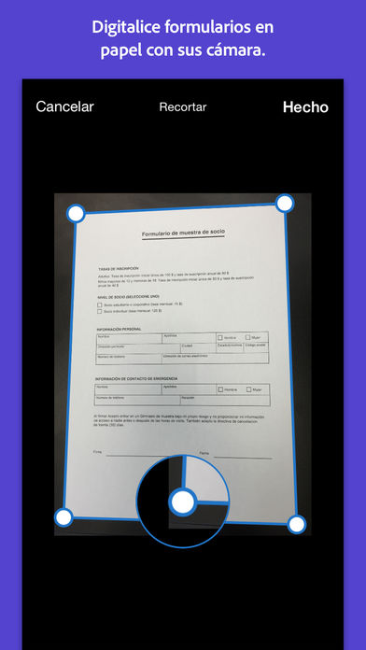
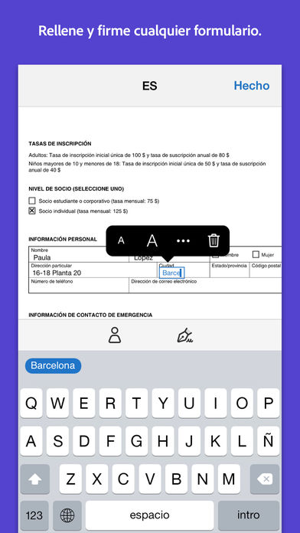
Adobe Fill & Sign

Slide 17
Gracias por su atención

